Slide 1
SITE WEB
DETAIL DU HTML

Slide 2
LES LANGUAGES DU SITE
HTML (Hypertext
Markup Language)
CSS (Cascading
Style Sheets)
JavaScript
language de scripts incorporé dans un document HTML
language de balises qui définit la structure du contenu
language de styles incorporé
dans doc HTML
permet d’indiquer au navigateur la nature du contenu
→ navigateur va ensuite se baser sur ces indications pour afficher les contenus
langage de programmation qui permet d'apporter des améliorations au langage HTML en permettant d'exécuter des commandes au niveau du navigateur et non du serveur web.
permet de modifier l’apparence de nos contenus HTML et donc de nos pages web.

Slide 3
CONSTITUTION DU SITE
Serveur
WWW
JavaScript
IMG
HTML
CSS
Index
all.css
Page 1 : Monuments
Page 2 : Museums
Page 3 : Food
Page 4 : Geography

Slide 4
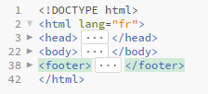
INDEX : STRUCTURE
Balise ouvrant le
document + def
de la langue
du document
Définition du type
de document
Entête du document
Corps du
document
Pied de page
Balise fermant le document

Slide 5
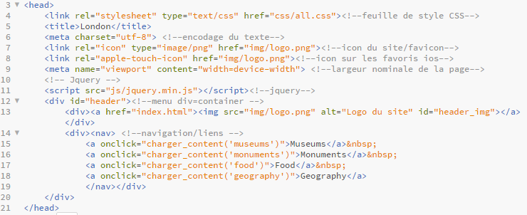
INDEX : HEAD

Slide 6
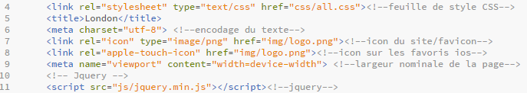
INDEX : DETAIL HEAD
Titre du doc, affiché sur l’onglé en haut du navigateur
Feuille de style CSS
Encodage du texte
Icon du site/favicon
Icon sur les
favoris iOS
Importation de Jquery,
une bibliothèque JavaScript
Largeur nominale
de la page
Jcquery

Slide 7
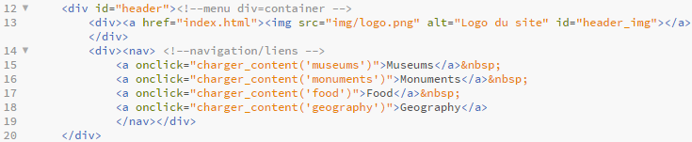
INDEX : DETAIL HEAD SUITE
Ouverture d’un container
(div) formant l’entête de
la page en haut du site
Ouverture d’un troisième container formant la barre de navigation du site
Second container contenant le
logo du site, clickable (redirigé
vers l’acceuil lors du click)
}
Lien vers les différentes pages du site,
Lors du click une fonction JavaScript est
appelée et charge le nouveau contenu
Fermeture du
premier container
Fermeture du
troisième container

Slide 8
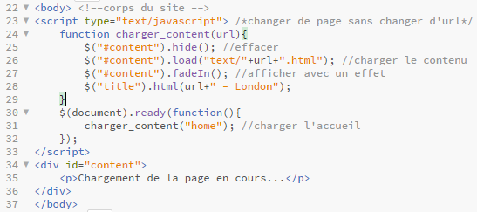
INDEX : BODY
Corps du site
Changer de page
sans changer d’url
Def de la fonction
charger_contenu qui
charge le nouveau
contenu de la page
lors de son appel
Actualisation du
titre du doc
Lorsque la
page est
chargée
en totalité
Container qui contient
le corps de la page et qui
est actualisé par la
Fonction charger_contenu
Fermeture
du doc
Fermeture du
container qui
contient le corps
de la page
Texte initial qui
s’affiche durant le
chargement de la
page d’accueil

Slide 9

INDEX : FOOTER
Pied de page
Copyright

Slide 10
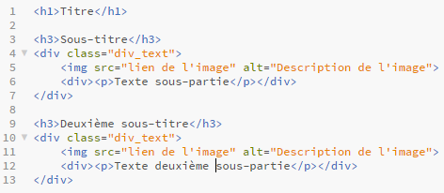
EXEMPLE DE PAGE
Container de
texte + image
Titre de la page
Sous-titre de la page
Image avec description
Deuxième sous
partie de la page
Texte de la sous-partie

